Slide 1

IT R&D Global Leader
딥러닝 기반 해양 물체 식별 기술
ETRI
Technology Marketing
Strategy
문경덕 (kdmoon@etri.re.kr)
웨어러블컴퓨팅연구실

Slide 2
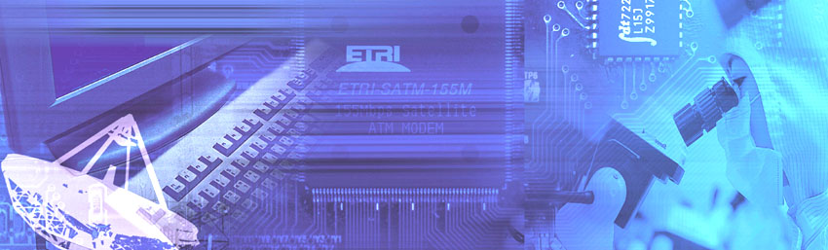
  목 차
  ----------------------------------------------
  1. 기술의 개요
  2. 기술이전 내용 및 범위
  3. 경쟁기술과 비교
  4. 기술의 사업성
  - 활용분야 및 기대효과
  5. 국내외 시장 동향

Slide 3
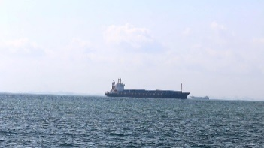

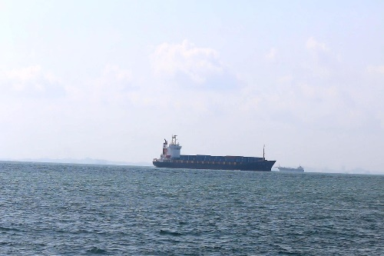
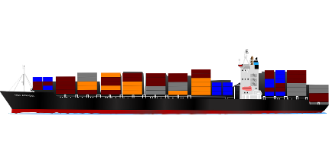

1. 기술의 개요
딥러닝 기반 해양 물체 식별 기술
  선박이 운항하는 항로에 존재하는 다양한 부유물(타선박, 부표 등)을
  선박에 탑재된 카메라에서 수집된 영상 정보에 딥러닝 기술을 적용하여 인식하는 기술
Container ship
수평선
수평선 탐지 모듈
객체정보
딥러닝 기반
수평선 에지 분류 모델
해양 물체 식별 모듈
수평선
영상정보
영상정보
딥러닝 기반 해양 물체 분류 모델

Slide 4
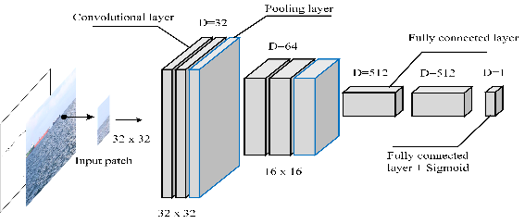
2. 기술이전 내용 및 범위
기술이전 내용 및 범위
  딥러닝 기반 해양 물체 식별 기술
    해양 영상에서 수평선 탐지 모듈
    딥러닝 기반 해양 영상에서 선박 인식 모듈
    해양 물체 인식 학습 모듈
기술 개발 현황
  기술 성숙도 단계: 3단계
    [수평선 탐지 기술 흐름도]
    [해양 물체 인식 기술 흐름도]

Slide 5
3. 경쟁기술과 비교
딥러닝 기반 해양 물체 식별 기술
  기술의 특징
    (수평선 탐지 기술) 다중 스케일 기반 에지 검출과 CNN을 활용하여 에지 검출 불안정성 및 복잡한 영상에서 검출 성능 저하를 해소
    (객체 인식 기술) 수평선 탐지 정보를 사용하여 객체 후보 영역을 검증함으로써 속도 및 인식 정확도 향상
  기존 경쟁기술 대비 개량된 부분
    롤스로이스사에서 개발중인 무인 선박을 위한 해양 물체 인식 기술에 관한 연구를 진행하였으나 아직 상용화된 제품은 없음
    기존 경쟁 기술에 비하여 수평선 탐지 속도 향상

Slide 6
4. 기술의 사업성
딥러닝 기반 해양 물체 식별 기술
  예상 응용 제품 및 서비스
  사업성
    운항시스템 관련 세계 시장은 2017년 3,772백만달러에서 연평균 4.2% 성장하여 2021년 4,478백만달러 규모로 성장할 것으로 예측
    이 중 해양 부유물 인식 시스템이 차지하는 비중은 10% 내외로 전망됨
  기술이전 업체 조건 및 사업화시 제약 조건
    기술이전을 받는 업체에서 인식 대상 객체를 확장하기 위해 객체의 영상을 확보하고 이를 토대로 새로운 모델을 생성해야 함
예상제품 | 예상단가 (천원) | 이전기술의 비중(%) | 잠재적/현재적 경쟁자와 가격,시장 등에서 경쟁상 유리한 점 | 판매 가능 시기
해양물체 인식시스템 | 20,000/연 | 100% | a. 가격경쟁력: 기존제품 대비 95% 절감 b. 시장환경 : 2022년 이후연간 0.5천억원 예상 | 2019년
연구부문/본부명

Slide 7
5. 국내외 시장 동향
시장동향
  선박의 자동화, 선원 감소 등으로 인해 자율/무인 선박이 2020년대 이후 증가할 것으로 예상됨
  자율/무인 선박 증가로 인해, 선장이 육안으로 식별하듯이 카메라로 촬영한 영상으로부터 해부 물체를 인식하는 기술의 필요성 확산
  해양 물체인식 시스템은 2022년 약 47억 달러에 이르는 자율/무인 선박 운항 시스템의 핵심 요소기술
적용분야
  자율/무인 선박의 해양 물체 인식 시스템으로 활용
  촬영한 영상/사진을 분석하여 제공하는 서비스를 제공에 활용

Slide 8
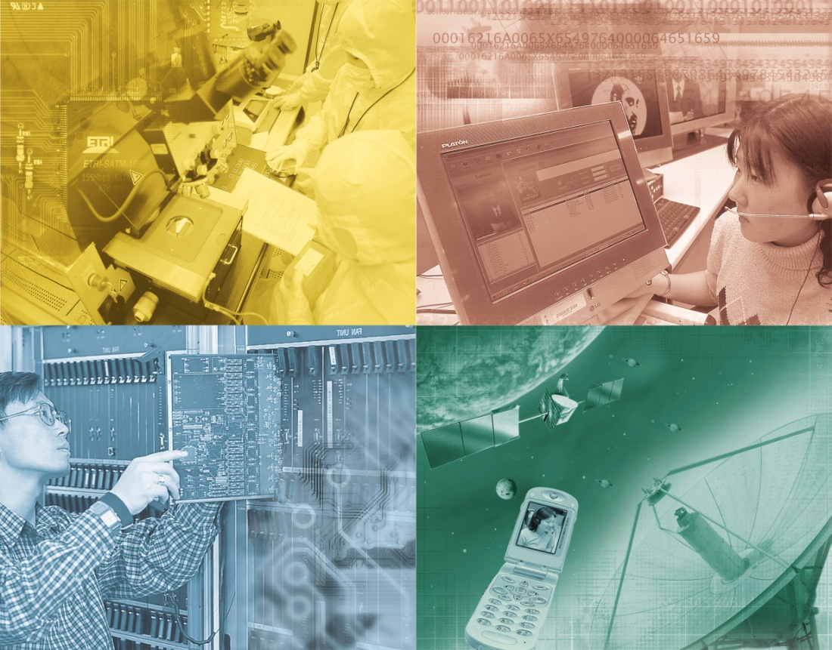
감사합니다.
www.etri.re.kr
    ※ 하단의 문의처 소개후, 발표후 개별기술 상담이 가능함을 다시 한 번 안내함
♣ 연락처 : SW⋅콘텐츠연구소 , 문경덕 책·연 (042-860-3870, kdmoon@etri.re.kr)

